Slide 1
Comité de Inversiones
Presentación y propuesta de CKD Inmobilia
Junio 2018

Slide 2

Exposición interna del CKD

Slide 3
Estructura del CKD Inmobilia
Grupo Inmobilia fue constituido hace más de 27 años, especializándose en el desarrollo y comercialización de proyectos inmobiliarios. Las características del CKD se mencionan a continuación:
Monto máximo
MXN $3,000 mdp
Sector
Bienes raíces: usos mixtos, residencial, comercial, corporativo y hotelero
Plazo
10 años en total, 4 años de inversión
Retorno preferente
10% en pesos
Comisión por administración
  Durante inversión: 1.75% sobre aportado, 1.25% sobre no aportado
  Después de inversión: 1.75% sobre efectivamente invertido
Retorno objetivo
18-22% brutos, 14-18% netos
Catch-up
20 / 80
Coinversión
Hasta 10%
Miembros clave
Roberto Kelleher, Mauricio López, Abelardo Navarro, Miguel Saldaña, Raúl Paniahua, Claudia de la Borbolla
Colocador
Casa de Bolsa Banorte IXE
Fuente: Inmobilia, mayo 2018

Slide 4
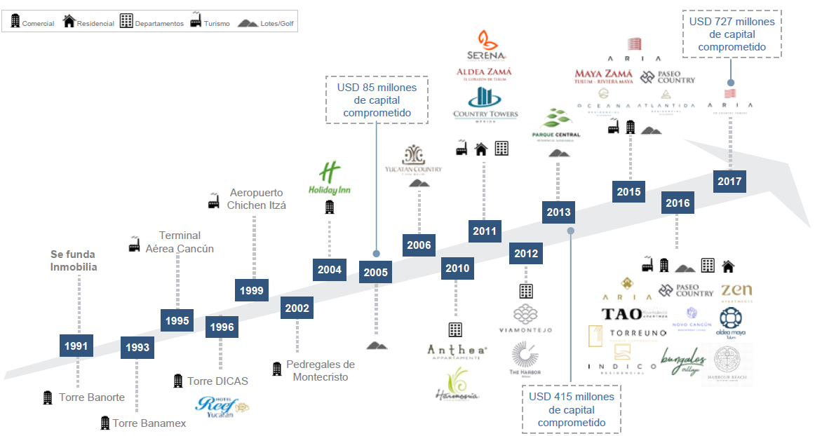
Plataforma de inversión de Inmobilia
Inmobilia ha comprometido un total de 727 mdd de capital, lo que se traduce en un total de 34 inversiones de tipo comercial, residencial y hotelero
Fuente: Inmobilia, mayo 2018

Slide 5
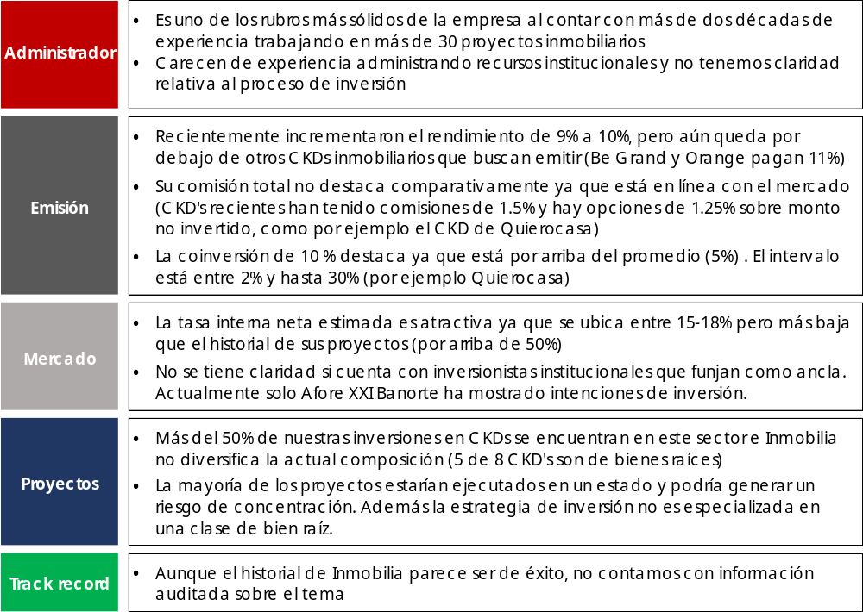
Evaluación del CKD Inmobilia
A continuación se presenta un resumen de los resultados agrupados en las 5 categorías analizadas:

Slide 6
Aspectos a considerar para el CKD Inmobilia
Se identificaron los aspectos más relevantes para una decisión de inversión:
En contra
A favor
Existen CKD’s que ofrecen un rendimiento preferente superior al 10% (Be Grand y Orange ofrecen 11%)
El administrador del CKD tiene más de 20 años de experiencia en el sector inmobiliario
La TIR esperada del CKD es baja respecto a su historial
Su historial es de proyectos exitosos con TIR’s atractivas
El administrador no ha emitido fondos ni CKD’s
La coinversión del 10% es superior al promedio del mercado (promedio 5%; Be Grand tiene 20%)
La comisión por administración no es más atractiva que la de otros CKD’s (está en línea con el promedio)
El portafolio de CKD’s tiene una sobre exposición al sector inmobiliario: 5 de 8 CKD’s son de bienes raíces
Los miembros clave son reconocidos como importantes desarrolladores en el sureste del país.
A la fecha, solo Afore XXI Banorte estaría participando: tiene autorizados 2,500 mdp de los 3,000 de la emisión. El CKD está dispuesto a salir solo con este inversionista, aumentando la coinversión (500 mdp de coinversión).
Seríamos inversionistas minoritarios sin influencia real en las decisiones del CKD
Se ha buscado tener mucha cautela con los CKD’s, al ser inversiones sin liquidez y a largo plazo
El cambio de sexenio podría frenar los proyectos del CKD.

Slide 7
Se tienen ocho CKD’s en el Fanvit al cierre de mayo
Se han comprometido 2,150 mdp en 8 CKD’s
En total, el monto comprometido en CKD’s es el 1.6% del Fanvit
El consumo es del 53% del monto asignado para CKD’s*
Actualmente se tiene participación en tres sectores: Bienes raíces, infraestructura y energía
1,200 mdp
650 mdp
300 mdp
Quiero casa: 300
Alignmex: 200
IGS: 200
EXI: 300
PruMex: 200
GFI: 350
Ainda: 300
Walton: 300
Deuda
y otros
Infraestructura
Bienes raíces
Capital privado
Energía
*Con base en los límites asignados por la Coordinación General de Riesgos se puede invertir el 3% del Fanvit en CKD’s, equivalente a 4,048 mdp al 31 de mayo de 2018

Slide 8
Comparativo Inmobilia y otros CKD’s de bienes raíces en proceso de colocación
En verde se destacan aquellos CKD’s con mejores condiciones que Inmobilia:
 |  | Inmobilia | Orange | Be Grand | Artha | Delta
Hipótesis de inversión |  | Proyectos inmobiliarios residenciales, comerciales, oficinas, usos mixtos y hoteles. | Desarrollo y asesoría de proyectos inmobiliarios de usos mixtos, comerciales, y comunidades planeadas | Desarrollos verticales en la CDMX para nivel socioeconómico medio-alto | Desarrollo para arrendamiento o venta de inmuebles comerciales, de uso mixto , oficinas, residenciales y principalmente hoteleros | Proyectos de tipo comercial, vivienda vertical y horizontal en venta, oficinas, hoteles, industrial entre otros.
Características
Retorno preferente |  | 10% | 11% | 11% | 9% | 9%
Comisión |  | 1.75% llamado 1.25% no llamado | 1.75% llamado 1.25% no llamado | máx{1% (total),1.5% (invertido)} | 1.5% comprometido | 1.75% comprometido
Tamaño (mdp) |  | 3,000 | 2,000 | 5,000 | 6,000 | 4,000
Coinversión |  | 10.0% | 5.0% | 20.0% | 5.0% | 5.0%
Tasa neta esperada |  | 16.5% | 19.5% | 20.0% | 17.1% | 16.0%
Periodo inversión (años) |  | 4+1 | 3 | 5 | 3+1 | 5
Plazo total (años) |  | 10 | 10 | 10 | 10 | 10
Apalancamiento |  | 65% | 65% | 65% | 65% | Por definir
Fuente: Información proporcionada por los administradores. Para rendimientos dados por intervalos se toma el promedio simple.

Slide 9
Comparativo Inmobilia y CKD’s de bienes raíces en el Fanvit
En verde se destacan aquellos CKD’s con mejores condiciones que Inmobilia:
 |  | Inmobilia | Walton | Prumex | IGS | Alignmex | Quierocasa
Hipótesis de inversión |  | Proyectos inmobiliarios residenciales, comerciales, oficinas, usos mixtos y hoteles. | Desarrollo de inmuebles en el sector hotelero, comercial, vivienda, oficinas y usos mixtos | Proyectos inmobiliarios indiustriales, residenciales, comerciales y usos mixtos | Plataformas de industrial y tierra para vivienda dentro de la República Mexicana | Inversiones en activos inmobiliarios para vivienda en renta en la Ciudad de México | Vivienda vertical urbana para el segmento medio en la Ciudad de México destinada a la venta
Características
Retorno preferente |  | 10% | 10% | 10% | 10% | 9% | 10.00%
Comisión |  | 1.75% llamado 1.25% no llamado | 1.75% llamado 1.5% no llamado | 1.75% llamado 1.5% no llamado | 1. 5% total 0.5% llamado | 1.5% llamado + 1.25% no llamado | 1.50% llamado + 1.25% no llamado
Tamaño (mdp) |  | 3,000 | 7,000 | 4,422 | 2,700 | 2,000 | 3,000
Coinversión |  | 10.0% | 6.0% | 6.0% | 5.0% | 5.0% | 30.0%
Tasa neta esperada |  | 16.5% | 15.0% | 17.5% | 15.0% | 16.0% | 17.5%
Periodo inversión (años) |  | 4+1 | 4 | 3 | 5 | 5 | 4
Plazo total (años) |  | 10 | 10 | 10 | 10 | 10 | 10
Apalancamiento |  | 65% | 65% | 65% | 65% | 65% | 65%
Fuente: Información proporcionada por los administradores. Para rendimientos dados por intervalos se toma el promedio simple.

Slide 10
Riesgo-rendimiento CKD’s en Fanvit
Al cierre de mayo de 2018
A continuación se presenta una gráfica con el riesgo y el rendimiento por sector de los CKD’s
que tenemos actualmente comparados con el CKD Inmobilia y otros CKD’s en proceso de colocación:
Bienes raíces
Energía
Rendimiento (esperado)
Infraestructura
Rendimiento Infonavit 2017
9.4% sin dividendo
8.2% Fanvit
Riesgo (σ)
CKD’s en proceso de colocación
Fuente: Elaboración interna con información de Pip del 14 de diciembre de 2012 (fecha en que ya existían todos los sectores) al 31 de mayo de 2018.
El riesgo (σ) se calcula como la desviación anualizada de los rendimientos diarios por sector. La volatilidad del Fanvit se calcula desde agosto 2016.

Slide 11
Propuesta
inversión de 150 mdp con las condiciones actuales.
ó
inversión de 300 mdp sujeta a los siguientes cambios:
  Incrementar el rendimiento preferente a 11%
  Reducir la comisión de administración a un esquema 1.25% no llamado, 1.5% llamado (y durante la desinversión)

Slide 12
Comité de Inversiones
Presentación y propuesta de CKD Inmobilia
Junio 2018

